Slide 1
P25货架

Slide 2
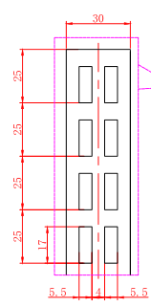
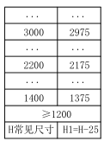
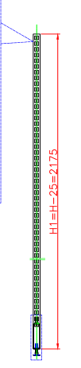
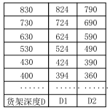
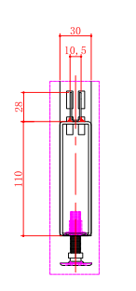
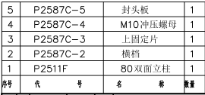
80单脚立柱

Slide 3
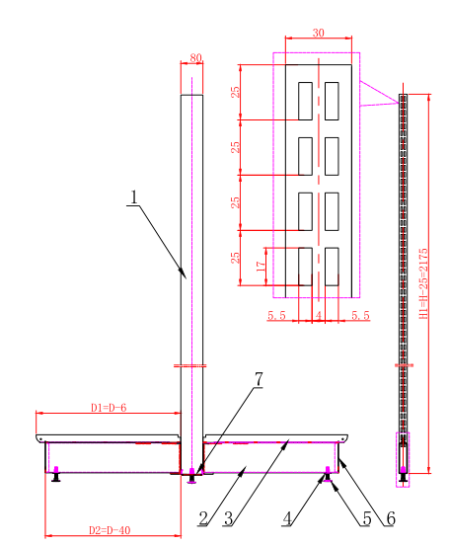
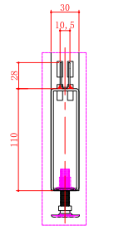
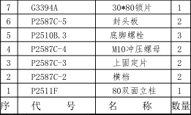
80双脚立柱
锁片使用焊接工艺固定

Slide 4
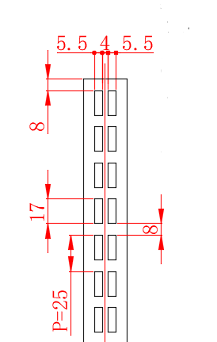
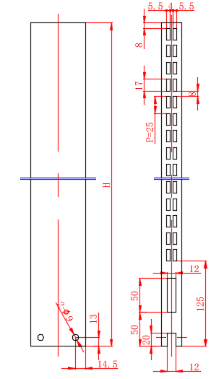
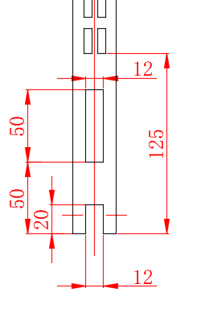
80四面立柱

Slide 5
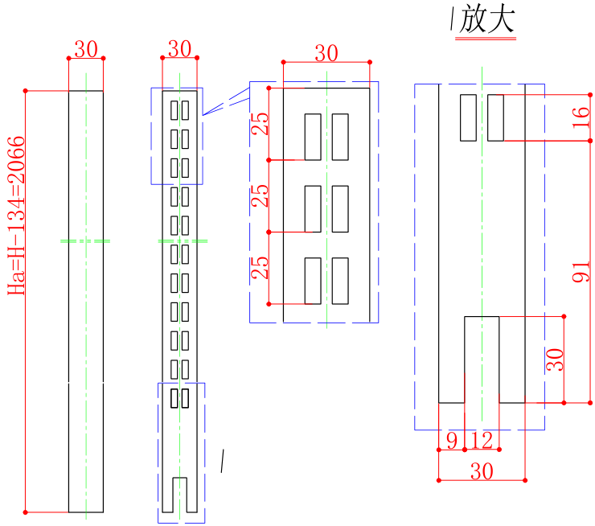
前立柱

Slide 6
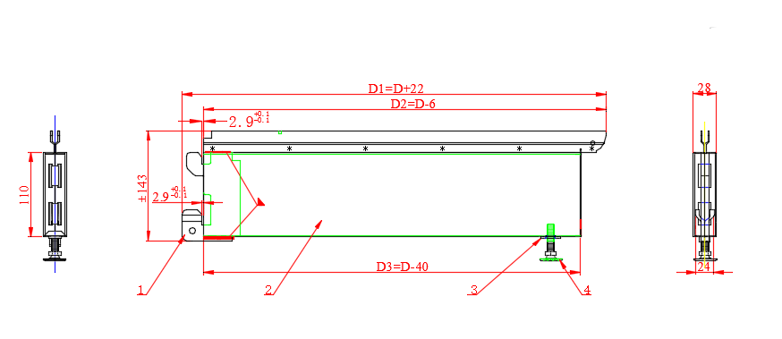
基脚

Slide 7
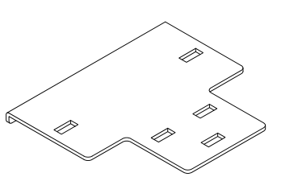
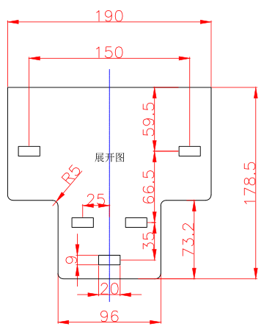
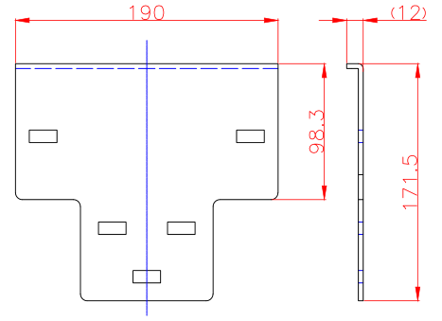
TG上固定片

Slide 8
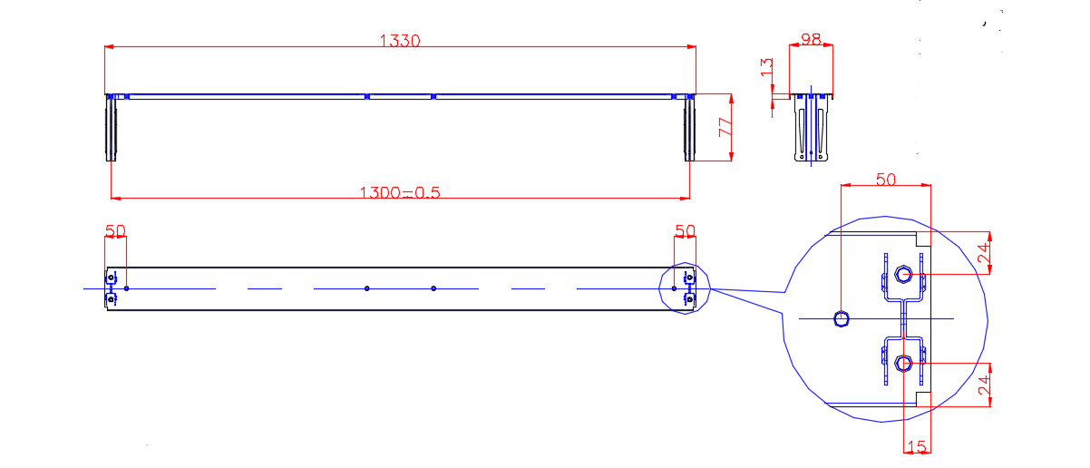
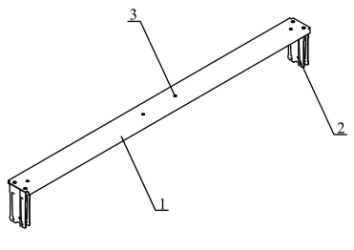
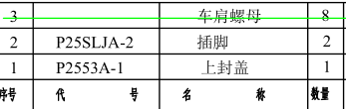
TG上横挡

Slide 9
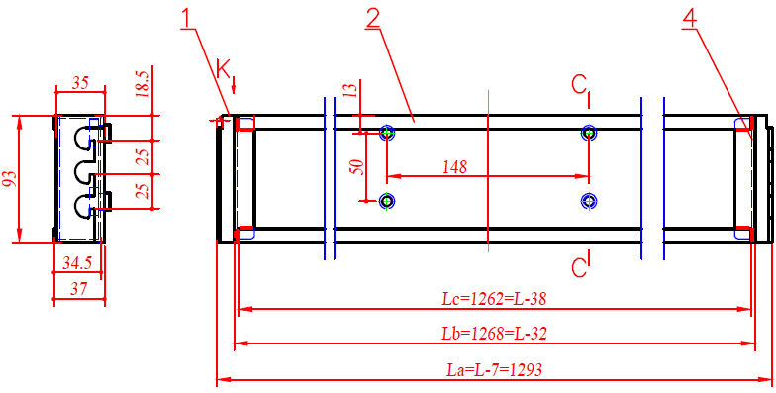
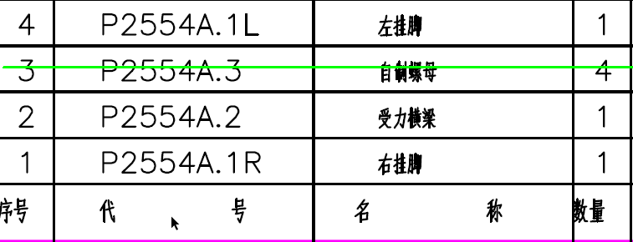
TG中部横梁

Slide 10
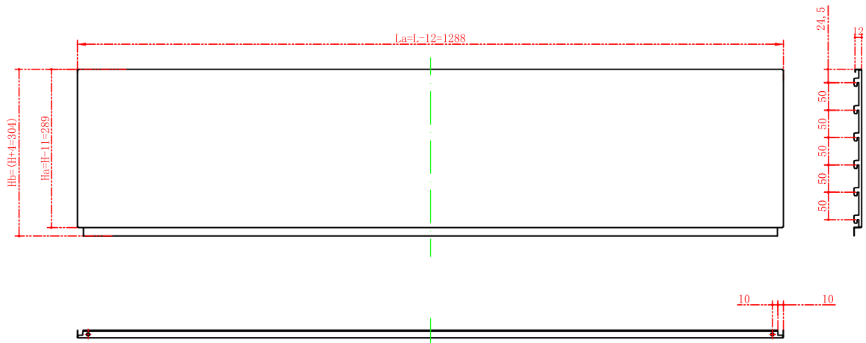
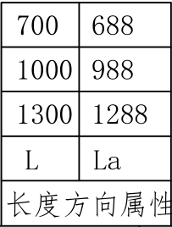
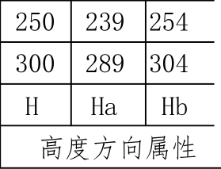
背板

Slide 11
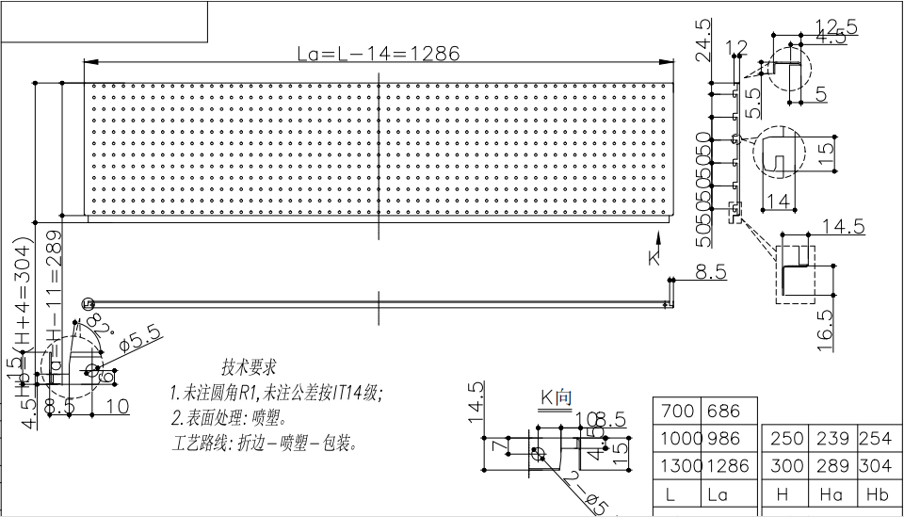
冲孔背板

Slide 12
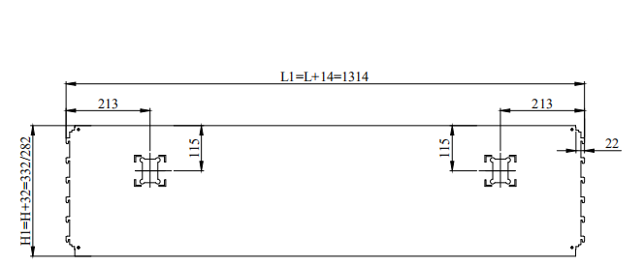
2孔拉深背板

Slide 13
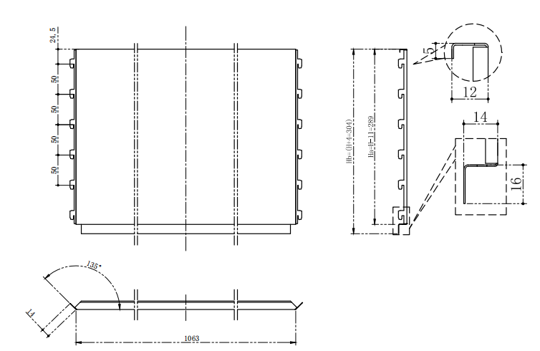
90°内背板

Slide 14
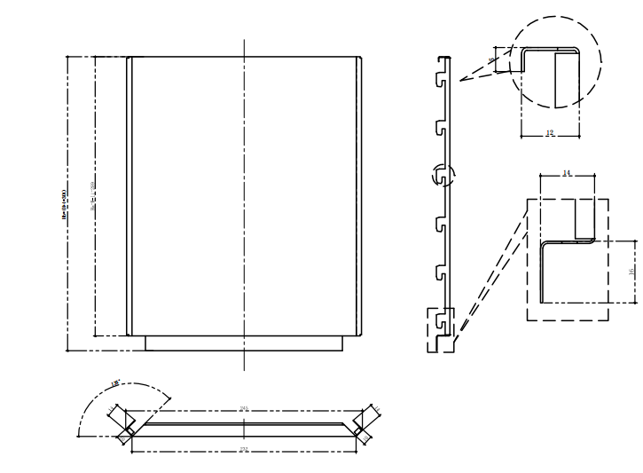
90°外背板

Slide 15
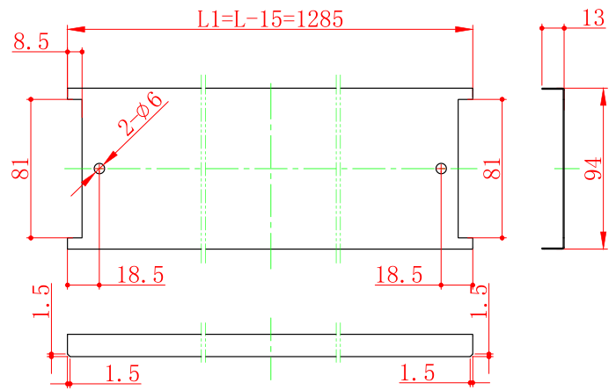
背板封盖

Slide 16
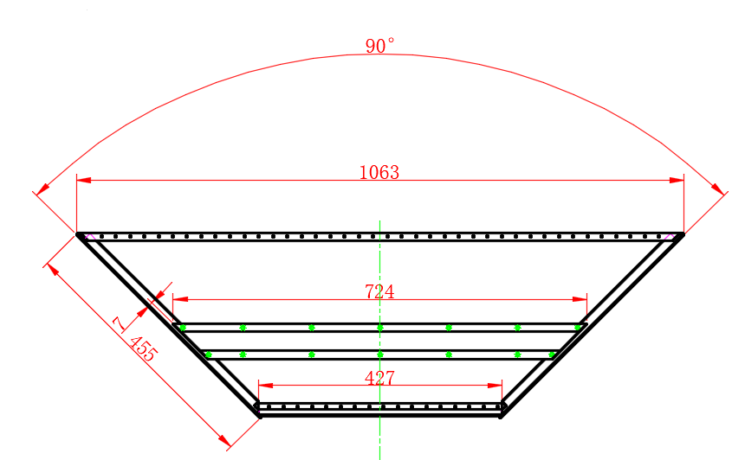
90°内搁板

Slide 17
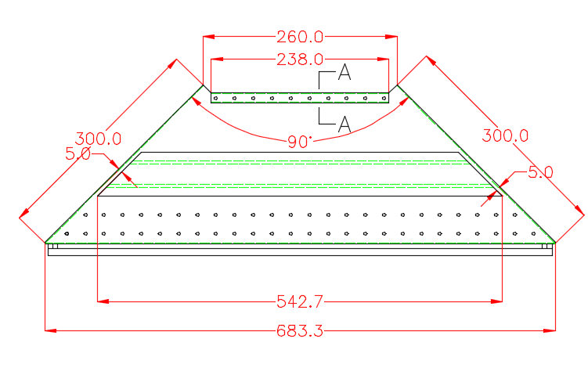
90°外搁板

Slide 18
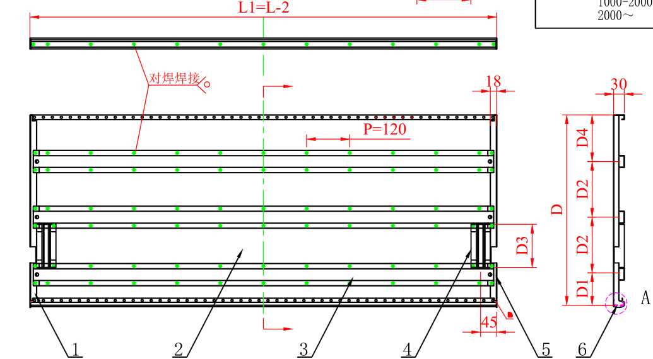
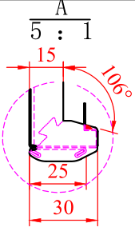
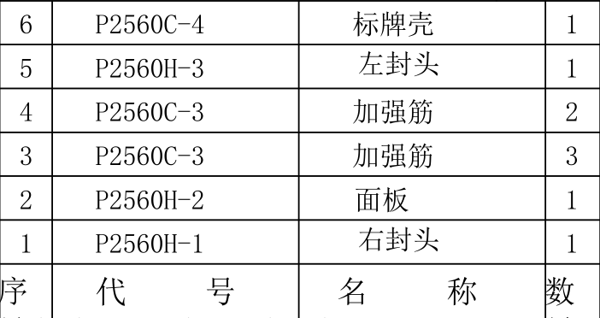
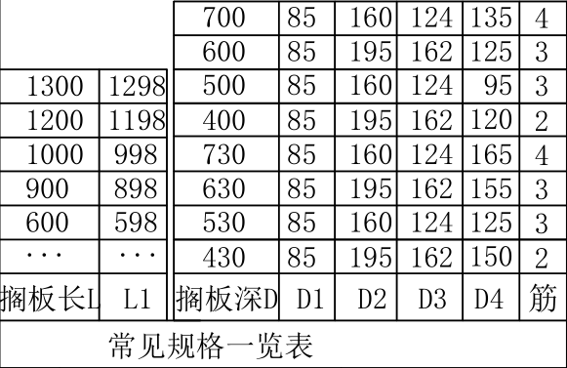
搁板

Slide 19
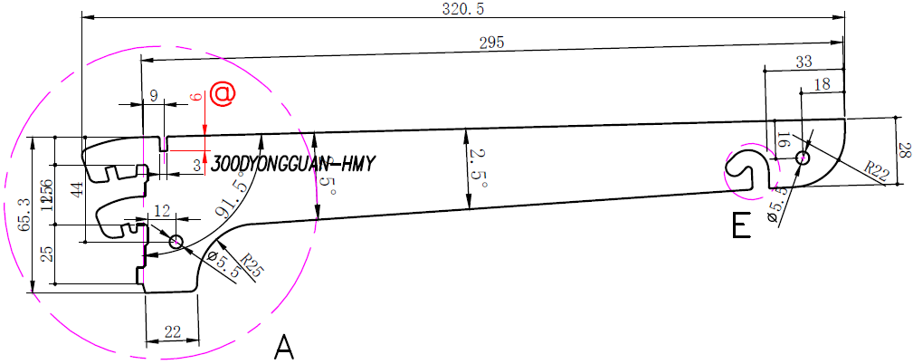
双向挂脚

Slide 20
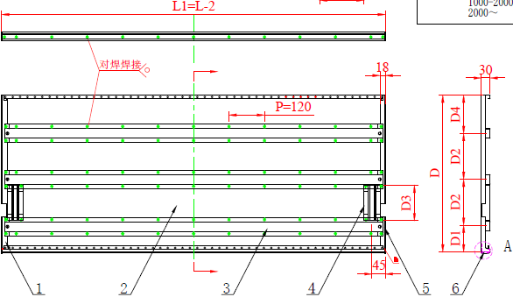
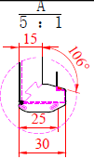
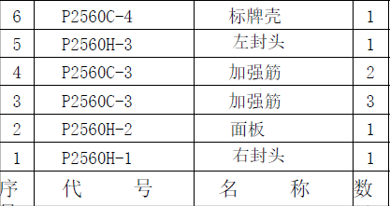
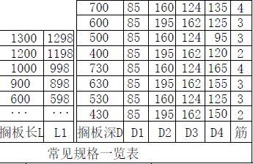
酒架搁板

Slide 21
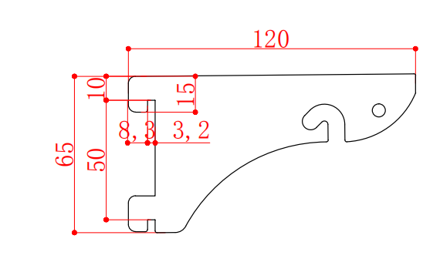
前挂脚

Slide 22
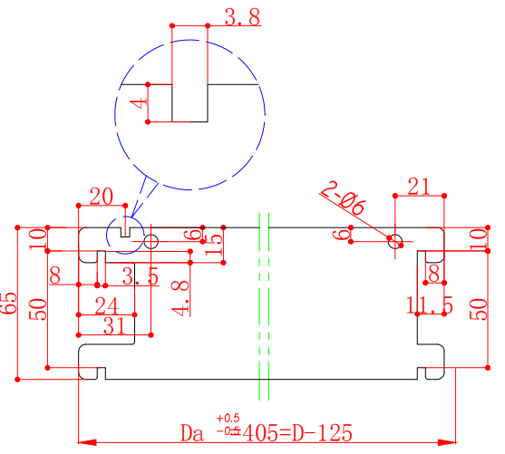
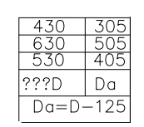
后挂脚

Slide 23
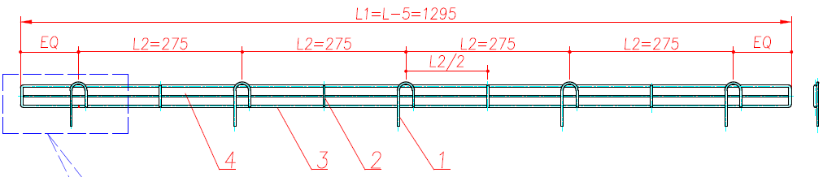
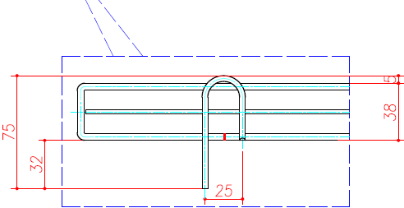
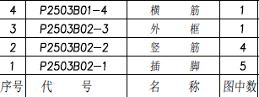
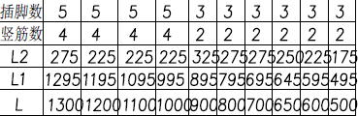
前网条

Slide 24
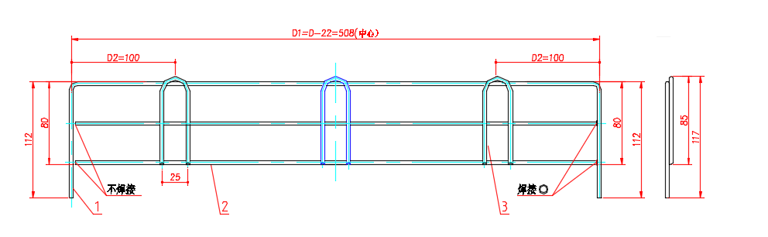
隔离网条

Slide 25
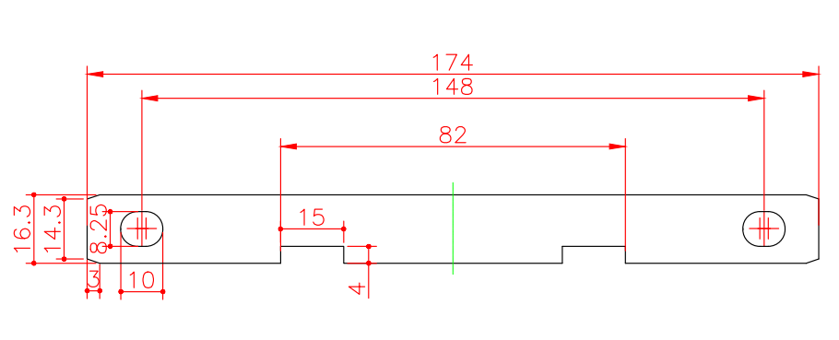
中部横梁固定片

Slide 26

底脚螺栓固定片

Slide 27

侧封盖

Slide 28

笔记本隔网(左、右)

Slide 29

笔记本隔网(中)

Slide 30
阳光P25货架

Slide 31

L型立柱

Slide 32

T型立柱

Slide 33


前立柱

Slide 34

上部固定梁

Slide 35

左右卡条

Slide 36

槽型背板

Slide 37

槽型背板底

Slide 38

槽型搁板

Slide 39

斜槽层板挂脚B

Slide 40

斜槽层板挂脚C

Slide 41

斜槽层板挂脚D

Slide 42

酒架挂脚

Slide 43

酒架挂脚

Slide 44

酒架挂脚

Slide 45



小前网条

Slide 46
货架通用配件

Slide 47

玻璃搁板

Slide 48

重量斜口挂篮

Slide 49

斜挂脚

Slide 50

挂篮分隔片

Slide 51


拉杆固定座、长螺杆、垫片、膨胀螺栓

Slide 52


叠篮

Slide 53

叠篮底座

Slide 54

方管挂钩

Slide 55

高脚杯挂钩

Slide 56




挂件横梁

Slide 57

双挂钩

Slide 58

弯挂钩

Slide 59

碗架

Slide 60



冷柜垫架

Slide 61

溜冰鞋架

Slide 62
高端货架

Slide 63

高端货架

Slide 64
包柱

Slide 65

圆包柱

Slide 66

方包柱

Slide 67
家居馆货架

Slide 68

端头促销架

Slide 69


单面货架

Slide 70



中岛货架

Slide 71

文化/玩具中岛货架

Slide 72

钢木厨电货架

Slide 73
其他展示设备

Slide 74

移动堆头网架

Slide 75

方形四层堆头架

Slide 76

堆头框架

Slide 77



四方展台组合
（一套价格，不拆散件计价）

Slide 78


组合展台

Slide 79


二层方形卓

Slide 80

高低桌

Slide 81


厨电展台

Slide 82

收银台小货架

Slide 83

弧形书架

Slide 84


方形卡牌架

Slide 85

落地礼卡架

Slide 86

雨伞架

Slide 87


三层果蔬架含POP杆/立柱/侧网

Slide 88


退货台

Slide 89


打包台

Slide 90



地磅秤车架

Slide 91

六轮平板车

